Slide 1
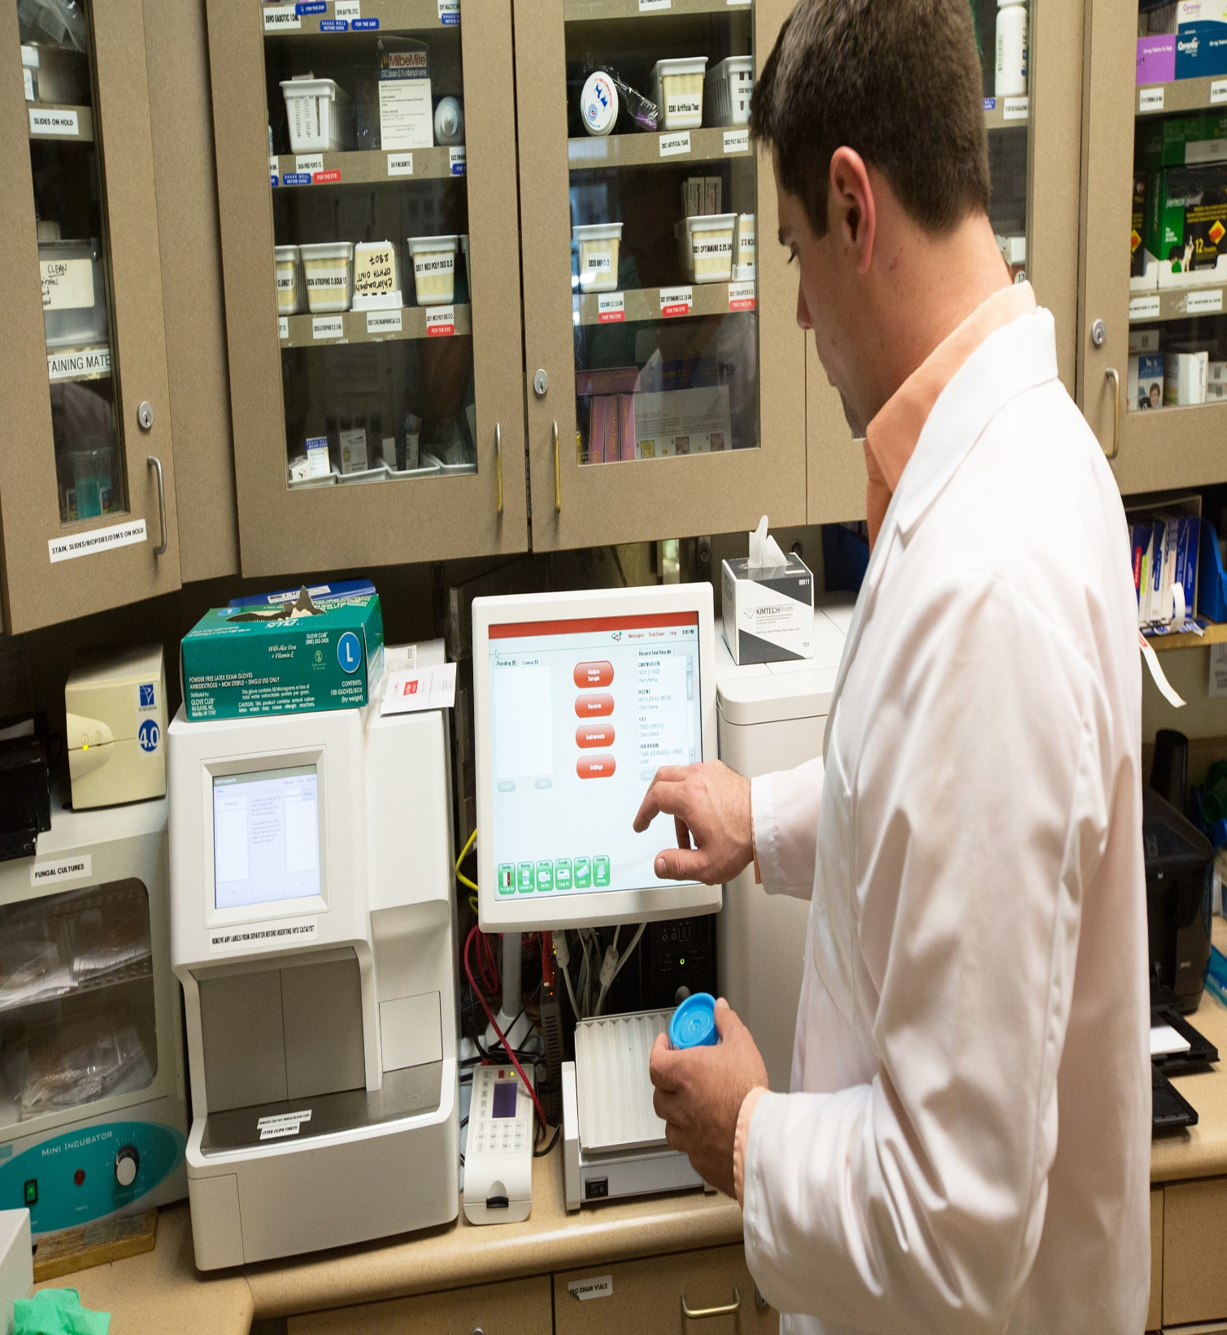
Цифровая трансформация в здравоохранении.
Взгляд Microsoft
Александр Данилин, Microsoft
e-mail: adanilin@microsoft.com
октябрь 2017 г.
Learn more
Notes:
Название в оригинале: «Empowering Health: The Innovator’s Perspective»
В основе этой презентации слайды из двух презентаций:
“Empowering Health: The Innovator’s Perspective” (файл “BrusselsFramingPresentationJan25Final”
“Transforming the Health Industry Through Trusted Technology” (файл “CAPITA workshop Oct 12 2016”)
Эти презентации были также сделаны Neil Jordan в рамках курса в London Business School в FY16-FY17.
https://microsoft.intrepidagile.com/class/lbs-digital-transformation/content/category/digital-transformation

Slide 2
ТРЕНД 1
Огромные средства тратятся на лечение людей тогда, КОГДА они уже больны
ТРЕНД 2
Большая часть средств тратится на очень небольшую группу людей, которые серьезно больны
ТРЕНД 3
Изменения в демографии меняют требования к системе здравоохранения
ТРЕНД 4
Драматический рост хронических заболеваний
ТРЕНД 5
Нехватка врачей и медицинского персонала вообще
ТРЕНД 6
Высокая цена потери здоровья, которая происходит по собственной вине людей
ТРЕНД 7
Высокие потери, связанные с неровным качеством оказываемых услуг
Итоговый эффект этих трендов
«Эффект цунами» с точки зрения нагрузки на систему здравоохранения (расходы на поддержание здоровья людей в возрасте 65+ в 4-5 выше, чем на людей моложе 65 лет)
Изменения в возрастной структуре населения, рост хронических заболеваний создают новые долгосрочные потребности в области оказания медицинских услуг и ИТ-решений, обеспечивающих постоянное взаимодействие с пациентами
Все это требует другого профиля и моделей оказания медицинских услуг (телемедицина; постоянные, долгосрочные контакты с пациентами, особенно пожилыми и страдающими хроническими заболеваниями; интернет вещей, и пр.) и новых типов ИТ-систем
ИТ-решения должны быть интегрированы с медицинскими услугами в рамках всей системы взаимодействия: дома, на работе, в обществе, в системе медицинского и социального обеспечения.
Notes:
Whether a health expert or a consumer…Most agree that current health systems are not geared toward meeting the current and future health needs.
There have been many attempts at incremental fixes to the existing systems…None have had much impact. It’s time for new thinking and new approaches.
It’s hard to fix any problem unless you are familiar with the key factors that are at the heart of the problem itself.
With this in mind we’ve taken the complexities of healthcare and boiled them down to seven key trends….These are the fundamental drivers of most of the issues you see first hand or read and hear about in the media today
Understanding these seven trends provides a framework by which to assess specific issues and formulate your own ideas about what should be done.
So, let’s dive in…
This first trend may seem obvious but it’s an important trend to know and understand.
And that is….We spend a lot of money taking care of people once they are really sick.

Slide 3
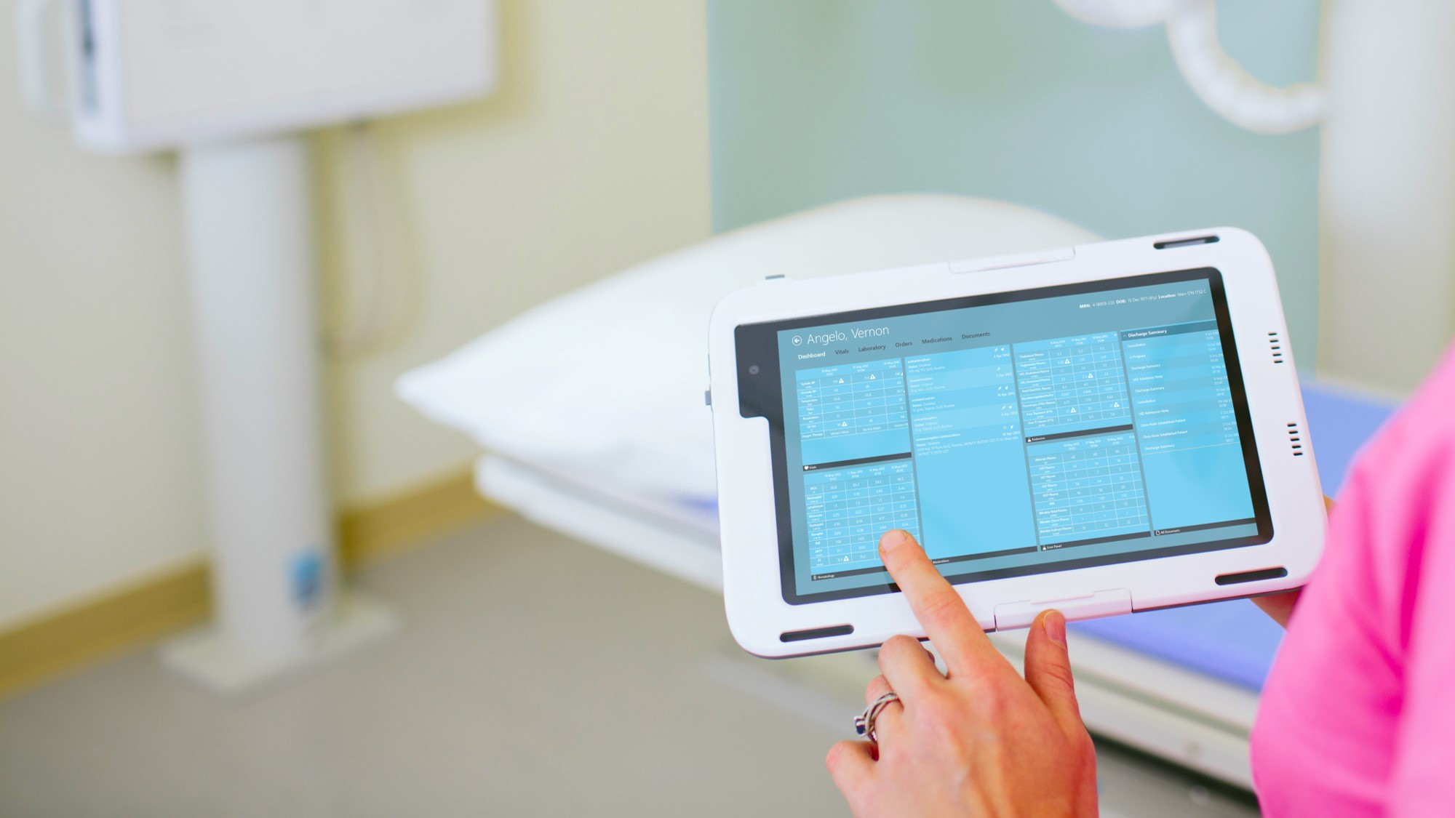
Эволюция ИТ-решений в здравоохранении
Системы, обеспечиваю-щие взаимо-действие
Системы электронных записей (эл. медицинские карты и пр.)
Системы анализа информации, дающие знания
Цифровизация
В системе здравоохранения генерируется 30% мировых данных в цифровой форме
Источник: Milliard, Mike. Deluge of data has hospitals swimming upstream. Healthcare IT News, 03.08.2012.
http://www.healthcareitnews.com/news/deluge-data-hashospitals-swimming-upstream
2 тренда, которые будут двигателями цифровой трансформации в здравоохранении

Slide 4


Трансформация и Возможности
Снижение количества стационарных больных
Здоровье населения Удаленный мониторинг, модели на основе предсказания, Агенты
Новое поколение систем цифровой трансформа-ции здраво-охранения.
Анализ данных и взаимодейс-твие.
Рынок: $88B
Расши-ренный ИТ-рынок здраво-охранения
Изменения в объеме обслуживания стационарных и остальных больных
Прогноз изменений
Виртуальная (теле-) медицина
Видеоконсультации, Безопасные коммуникации, Электронная запись к специалистам
2,171
2,200
2,100
1,900
1,800
120
Стационарные больные на 1,000 чел.
1900
Точная медицина
Персонализация лечения и диагноза на основе анализа генов
96
92
Контакты с нестационарными больными 1,000 чел.
Различные с-мы эл.записей (ЭМК, Образы, Истории болезни)
Рынок: $56B
1,937
Очные визиты на 1,000 чел.
Текущий ИТ-рынок здраво-охранения
Текущий рынок платформен-ных ИТ в здравоохра-нении $26B
Услуги в стенах ЛПУ
Источник: PwC Health Research Insights
Notes:
There are two consumer experiences that will fundamentally change the practice of medicine in the near future:
Between visit interactions (BVIs) – mediated by partners and delivered via IoT Apps, Advanced Analytics, Agents (like a Cortana coach), and Communications This is the core area where Band/Health will play. Note that these capabilities reside mostly in AZURE, except for devices, wearables, appcessories, and agents. This makes C&E and ASG (Cortana) natural partners for us to offer the partner ecosystem the complete platform they need to deliver BVI services to care providers looking to offer cost-effective and engaging population healht and corporate wellness services to employers, patients, and the communiites they serve &
Virtual care – mediated by partners via a core platform and mobile consumer and provider endpoints. This is the area where Skype 4 Business (platofrm and provider endpoint) and Skype (consumer endpoint) play. Currently we are neither the platform of choice for partners nor do we hold a meaningful share of endpoints—which is why we’re proposing all of the above
Just like the CoIT threatened our OS and device primacy in both the enterprise and EDU, the Consumerization of HIT (CoHIT) is moving the center of gravity for health computing from enterprise LOB apps to the individual --sensors, phones, devices, and wearables will monitor, alert, diagnose, and improve our health behaviors and empower and assist consumers in self managing their well being, risks and chronic conditions.
MSFT uniquely offers an end to end presence in the health market that spans the entire ecosystem across commercial and public sector health, business and education, the home, consumers, and mobile devices in between. This is important because:
the determinants of health and consumer engagement that impact runaway cost growth are mostly about choices and behaviors that happen where we live, work, play, and learn rather than in the hospital, clinic, or ED
the interdisciplinary team communication, collaboration, machine interactions, and ambient intelligence needed to engage and keep consumers engaged in their health, risks, and care span the digital work and lives of consumers across organizational boundaries and are, therefore, beyond the reach of conventional EHR apps
this places Microsoft and its partners in a unique position to innovate and collaborate with the industry to design and automate the end to end interventions and between visit interactions that improve the health, outcomes and experience of care for more people, securely, in less time and at a lower cost—i.e., bend the cost curve
There are two consumer experiences that will fundamentally change the practice of medicine in the near future:
Between visit interactions (BVIs) – mediated by partners and delivered via IoT Apps, Advanced Analytics, Agents (like a Cortana coach), and Communications This is the core area where Band/Health will play. Note that these capabilities reside mostly in AZURE, except for devices, wearables, appcessories, and agents. This makes C&E and ASG (Cortana) natural partners for us to offer the partner ecosystem the complete platform they need to deliver BVI services to care providers looking to offer cost-effective and engaging population healht and corporate wellness services to employers, patients, and the communiites they serve &
Virtual care – mediated by partners via a core platform and mobile consumer and provider endpoints. This is the area where Skype 4 Business (platofrm and provider endpoint) and Skype (consumer endpoint) play. Currently we are neither the platform of choice for partners nor do we hold a meaningful share of endpoints—which is why we’re proposing all of the above
Apple and IBM have made a decisive move to lead the Consumerization of the HIT market with remote patient monitoring, wearables, mobile apps, IoT and cognitive technology (Watson Health) capabilities. RBC Capital Market forecasts as $88B market opportunity above and beyond the current $58B HIT market. Due to compliance barriers and branding fragmentation we are not even in the game and EHR ISVs are looking to Apple and IBM for one stop IoT/RPM/pop health solutions . As a result we are at risk from being locked out of this $88B Consumerization of HIT market, as occurred in edu and CoIT where we waited too long to act.
IDC Health Insights: To control spiraling healthcare costs related to managing patients with chronic conditions, 70% of healthcare organizations worldwide will invest in consumer-facing mobile applications, wearables, remote health monitoring, and virtual care by 2018 (Source: IDC Health Insights)

Slide 5

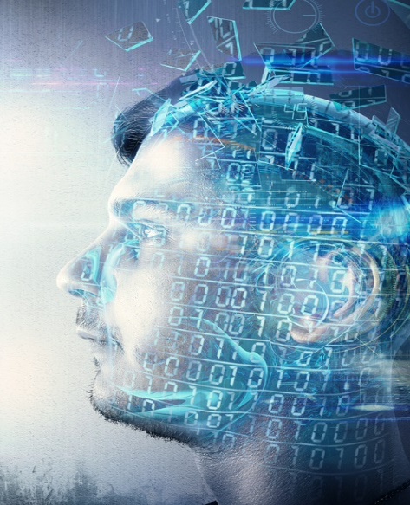
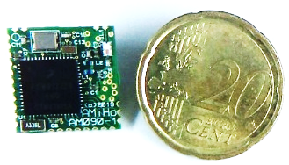
Технологические Основы Цифровой Трансформации
Дешевые датчики (IoT)
Дешевое хранение и обработка информации в облаке
Машинный интеллект, Большие данные
+
+
Два фактора говорят о неизбежности использования облачных вычислений в здравоохранении:
• Экономический (колоссальная экономия на масштабе) в условиях высоких требований новых медицинских информационных систем к вычислительным ресурсам и ресурсам по хранению данных
• Функциональный (готовые интеллектуальные облачные сервисы для быстрой реализации инновационных решений в здравоохранении)
«В мире нет ничего более могущественного, чем идея, время которой пришло»
Виктор Гюго

Slide 6
Объемы данных и требования к вычислительным мощностям в здравоохранении
Стоимость расшифровки генетического кода
В системе здравоохранения генерируется 30% мировых данных в цифровой форме
  Источник: Milliard, Mike. Deluge of data has hospitals swimming upstream. Healthcare IT News, 03.08.2012, http://www.healthcareitnews.com/news/deluge-data-hashospitals-swimming-upstream
Объем данных в цифровой форме в системе здравоохранения увеличивается на 48% ежегодно
  Источник: Health Analytics for everyone, www.microsoft.com/health
Колоссальные объемы данных, связанные с анализом генома человека (геномика) для целей «точной медицины»
  Человек – это «большие данные»: миллиарды символов закодированы в каждом из нас
  Генетический код одного человека – это примерно 100 ГБ информации и 24 часа вычислений на мощном кластере
  Сегодня анализ ДНК человека стоит примерно $1000 – это примерно 2% от стоимости этой процедуры в 2010 г., которая составляла $50000. Это возможно благодаря высокопроизводительным облачным вычислениям и хранению данных в облаке. Технология становится мейнстримом благодаря падению цены и доступности
  Эксперты оценивают, что к 2025 г. будут проанализированы геномы 100 млн. человек.
  Облачные вычисления – идеальный инструмент для такого анализа
  Полная расшифровка этого кода – это примерно 24 часа вычислений на достаточно мощной виртуальной машине (Azure D14 instance: 16 ядер, 112 Гб оперативной памяти, 800 Гб локальной SSD-памяти и пр.)
  Объем данных, которые генерируются в области геномики удваивается каждые 7 месяцев и скоро будет находится в области зетабайт (10 в 21 степени байт) (~40 экзабайт данных в год к 2025 г.)
    Источник: The Economist. Digital Health: Total Convergence, 2017
Реально БОЛЬШИЕ ДАННЫЕ
Notes:
8 Hadoop кластеров в 4 ЦОДах для вычисления генетического кода
По другим данным uенетический код человека – это 2 Гб.

Slide 7
Функциональный аспект: «под капотом» решения для «умного» здравоохранения
Накопленные
данные
Machine Learning
(Машинное Обучение)
Business Intelligence
(Анализ Данных)
Большие данные
ML
BI
Бизнес-
решения
Обученная
модель
IoT
Поток новых данных
Анализ потока данных
Визуализация
IoT-хаб
Текущие
данные
Интеллектуальная облачная платформа
Анализ
закономерностей
и отклонений
Предсказание
развития
событий
Накопление
и наблюдение
Рекомендации для принятия решений

Slide 8
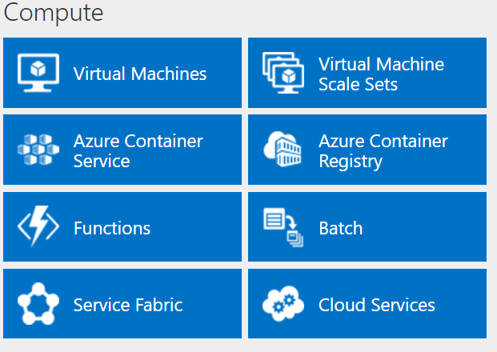
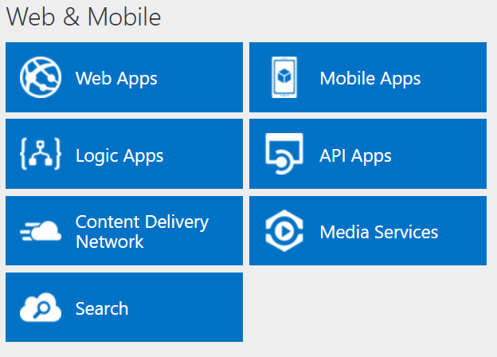
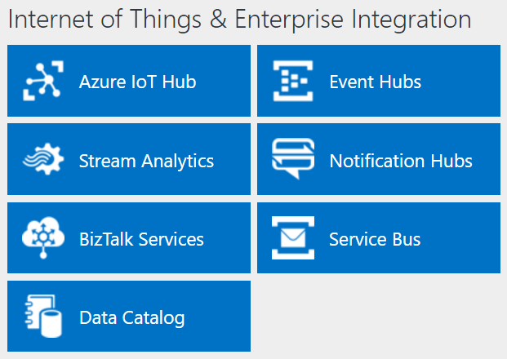
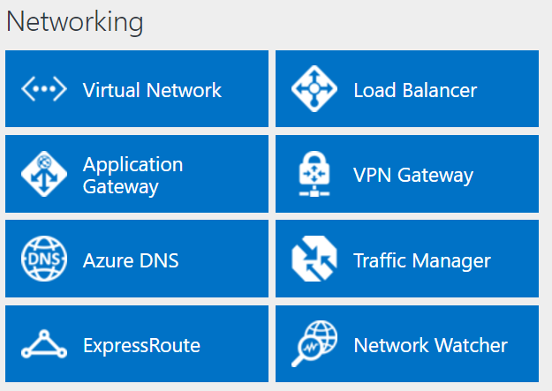
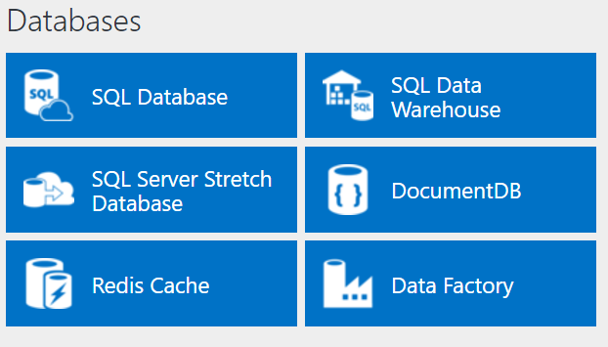
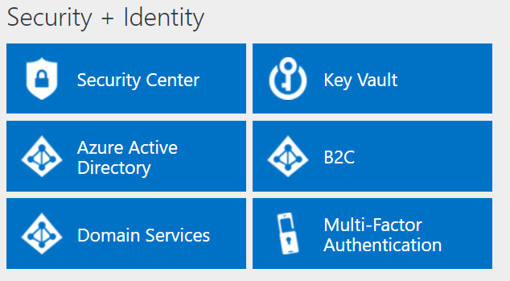
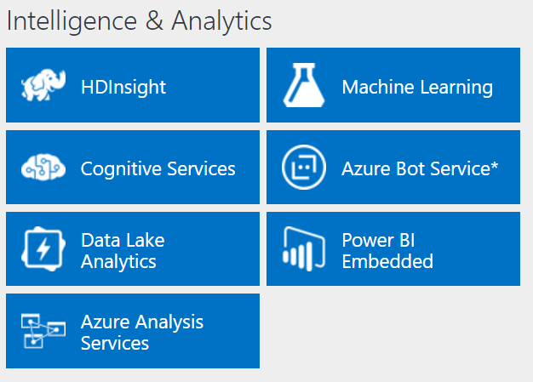
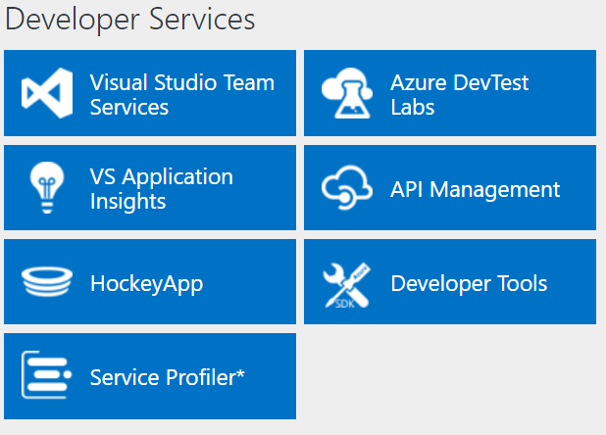
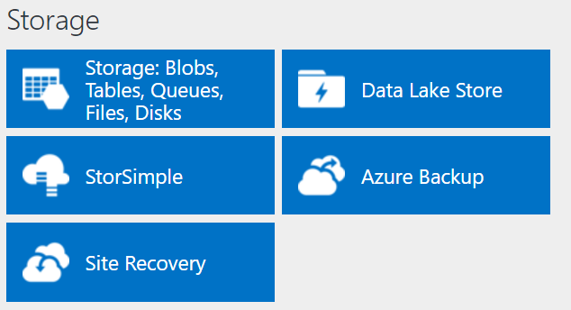
Интеллектуальное облако Microsoft Azure: 1 продукт, 100+ сервисов
Большинство этих сервисов требуются для
решений в области цифрового здравоохра-нения и готовы для создания решений без необходимости крупных капитальных инвестиций
http://azureplatform.azurewebsites.net/
* Preview Services

Slide 9
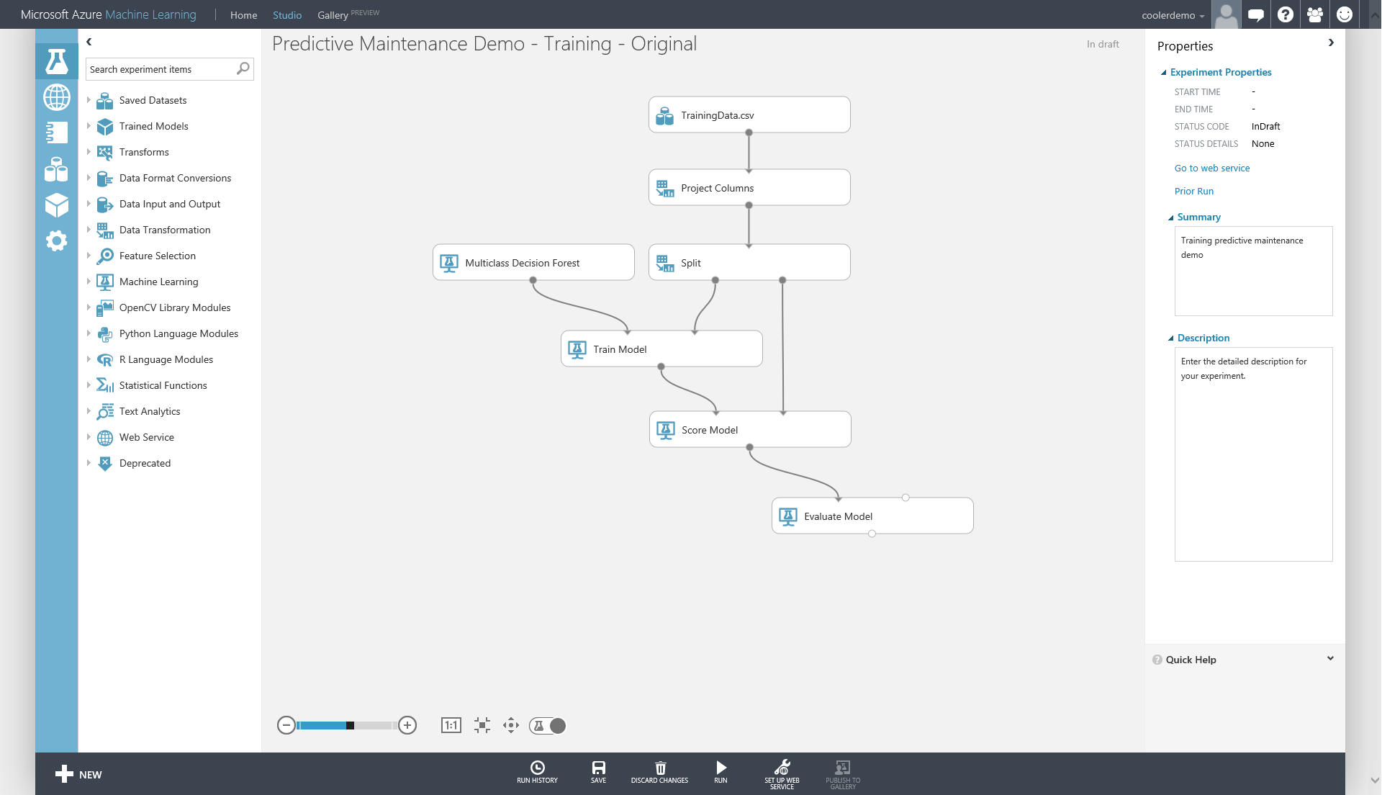
Azure Machine Learning Studio обладает интуитивно понятным наглядным интерфейсом
Notes:
Быстро создавать и разрабатывать сложные алгоритмы и модели прогнозирования с помощью ML студии. Через этот портал, данные устройств могут быть легко доступны и разбиты на столбцы для тестирования и обучения модели. Оценка модели для точности, генерации R-квадратичного % рейтинга. Пользователь комфортно может перейти от моделирования к быстрому развертыванию модели в службу ML API. Это позволяет невероятно быстро развертывать модели и их интегрировать, не требуя для этого научных команд для разработки и развертывания пользовательских решений.
.
Machine Learning
Тренировка и тестирование AML моделей
Быстрое внедрение

Slide 10
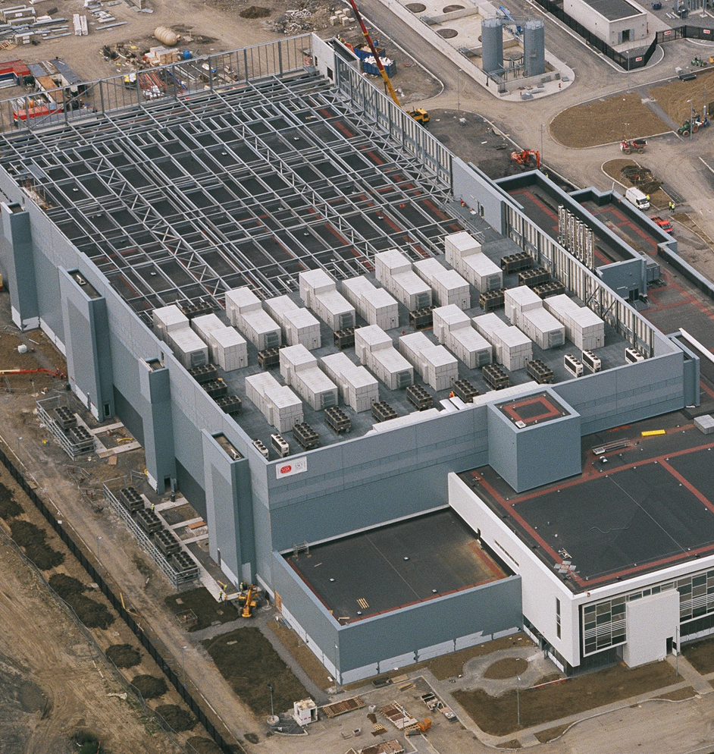
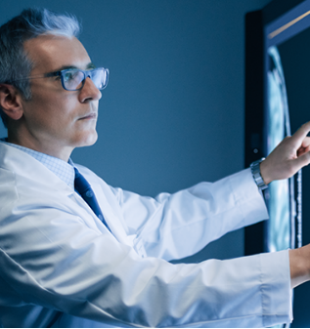
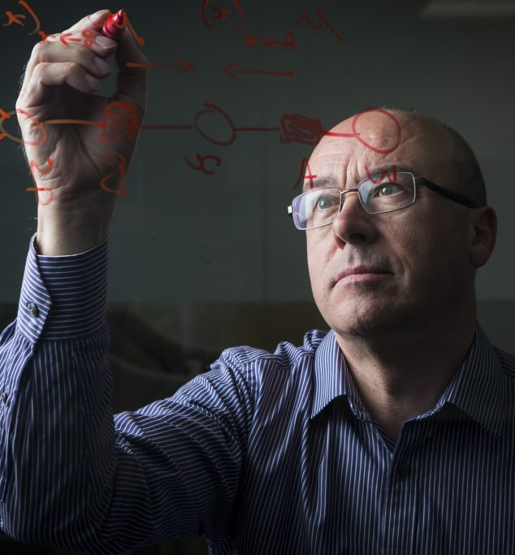
Microsoft Healthcare NExT (New Experiences and Technologies)
Гипер-масштабируемое, безопасное облако, сервисы и платформы Искусственного интеллекта
Отношения с 168,000 организациями сферы здравоохранения по всему миру
Microsoft Research: 75+ проектов, связанных со здравоохранением, медициной, биологией
«Смешанная реальность (mixed reality), искусственный интеллект (AI) и квантовые компьютеры (quantum computing) — три ключевых технологии в текущей стратегии Microsoft…. Эти технологии — двигатели революции в мире, они меняют общество, экономику и личное восприятие» (Сатья Наелла, генеральный исполнительный директор Microsoft)
Интервью Forbes (03.10.2017)
http://www.forbes.ru/tehnologii/350973-glava-microsoft-satya-nadella-mir-izmenyat-tri-tehnologii-i-nemnogo-empatii

Slide 11
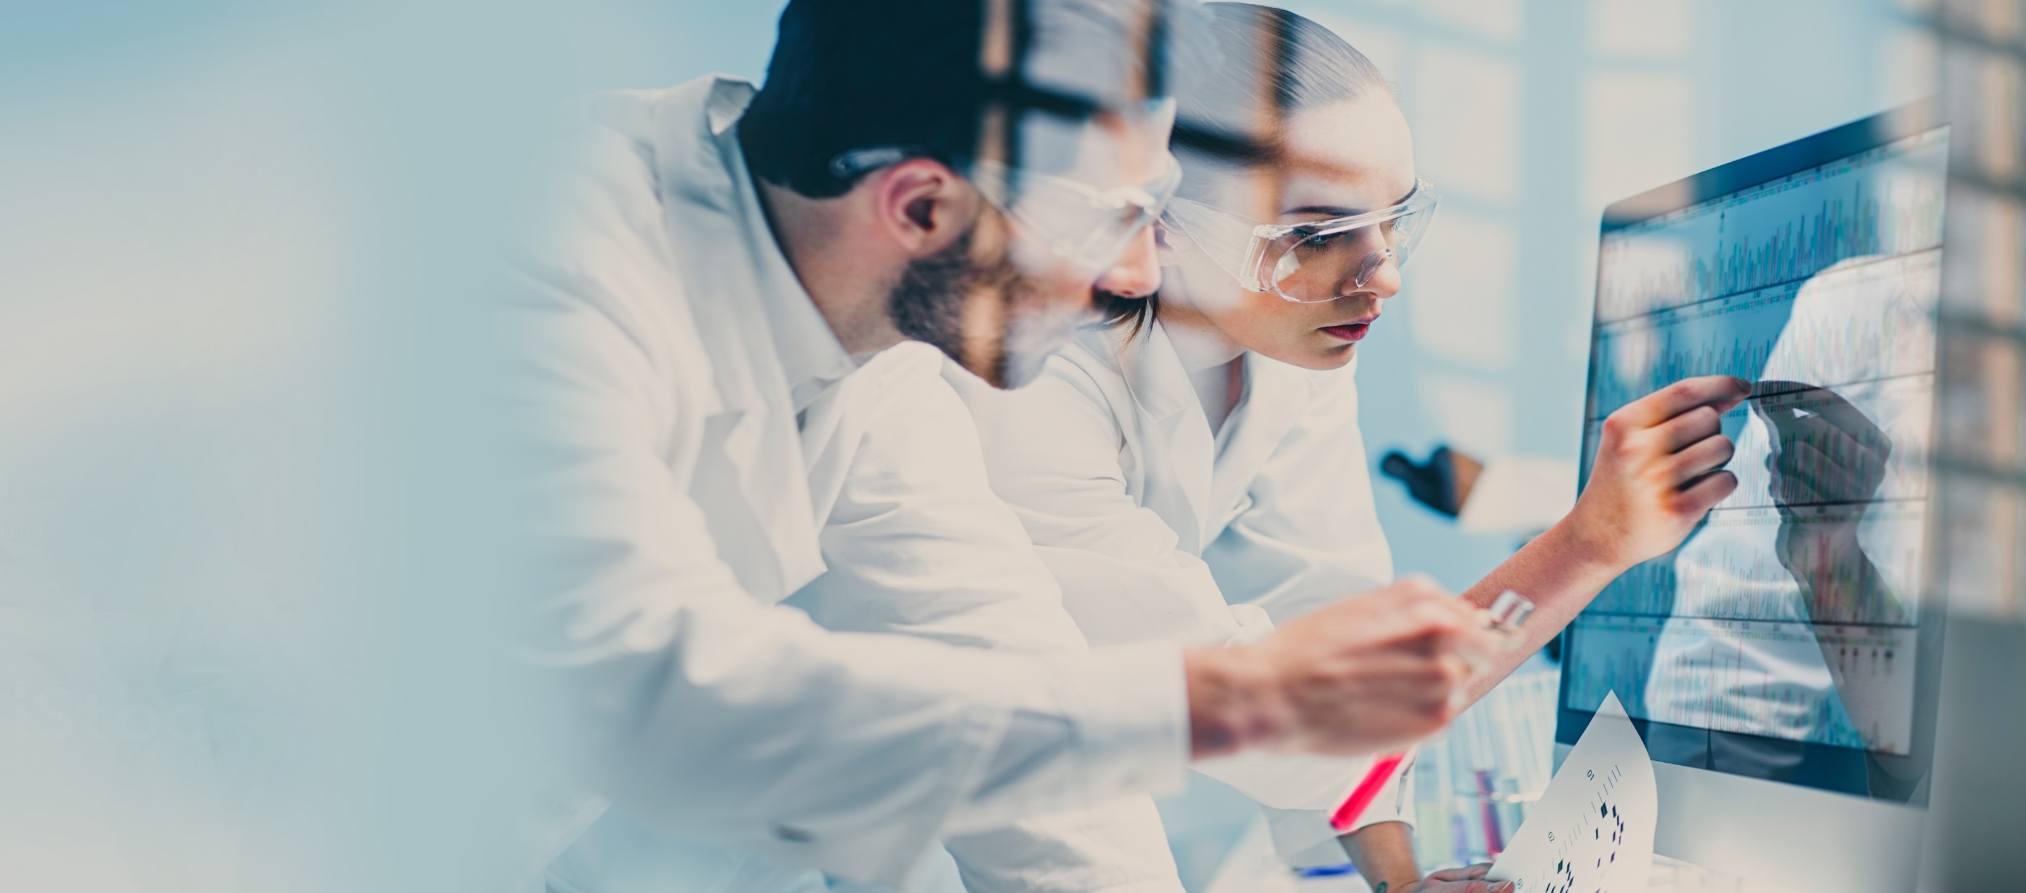





Цифровая трансформация в здравоохранении
Взаимодействие с пациентами
для улучшения их опыта получения услуг и конечного результата
Больше возможностей для медработников
качество и эффективность работы
Оптимизация всех аспектов
управления ЛПУ и системой
здравоохранения в целом,
в том числе за счет
анализа данных
Трансформация оказания услуг,
в том числе за счет использования «умных устройств»
Современное рабочее место
Бизнес-приложения
Приложения и облачная инфраструктура
Данные и искусственный интеллект
Notes:
So how do you do this? That's where we come in. Today I’d like to describe how Microsoft’s platforms can help transform:
The way you engage with your patients
How your care teams communicate and collaborate using productivity tools
How cloud analytics can increase the effectiveness of how you treat people and run your operations
How you can innovate along the Care Continuum using advanced, emerging technologies like IoT.

Slide 12
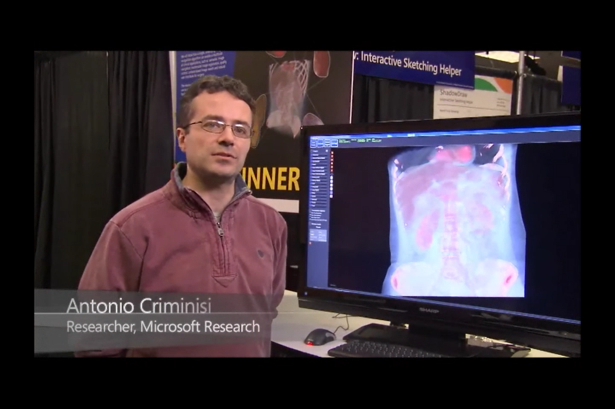
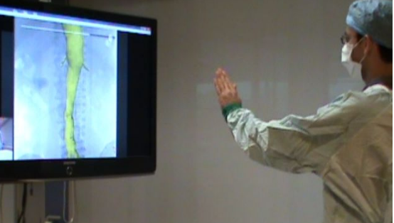
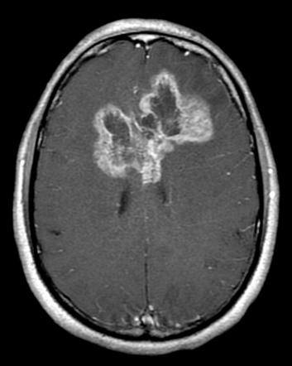
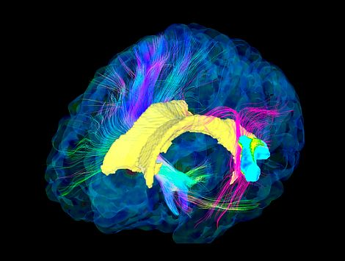
InnerEye. Пример возможностей технологий искусственного интеллекта и машинного обучения в медицине
Проект MS Research по разработке ПО с использованием ИИ для планирования радиотерапии
Построение на основе стандартных снимков КТ 3D-модели участков, пораженных раковой опухолью, в течение ~5 минут вместо нескольких 60-90 минут для последующего лечения (быстрее в 12-18 раз!!!)
Обеспечивает более быструю и точную классификацию болезни и лучший конечный результат радиотерапии
Не требует использования труда врачей супер-высокой квалификации (экономия средств)
Облачные технологии и алгоритмы машинного обучения
Комплексная диагностика
Предиктивный анализ
Анализ снимка
InnerEye
https://www.microsoft.com/en-us/research/project/medical-image-analysis/
http://www.bbc.com/news/technology-34210351 (видео)
Notes:
http://research.microsoft.com/en-us/people/antcrim/
The Inner Eye research project focuses on the automatic analysis of patients' medical scans. By extracting image pixels and attributing to them a sematic meaning it could present a strong diagnostic tool available to doctors . It uses state of the art machine learning techniques for the:
• automatic delineation and measurement of healthy anatomy and anomalies;
•robust registration for monitoring disease progression;
•semantic navigation and visualization for improved clinical workflow;
•development of natural user interfaces for medical practitioners.
Some recent achievements. In Sep 2012 our algorithm for the automatic detection and localization of anatomy within Computed Tomography scans has obtained FDA approval.
Some of this technology is now incorporated within the Caradigm's Amalga System.
Not only it is possible to process images faster and intuitively with NUI, but by using Cloud get practically unlimited and much less expensive image storage . This will help to avoid additional CT scan which in principle is not 100% harmless for a patient.
The advantage of such an approach for patient therapy is to give a complex introscopia of human organs and possible impact of a therapy (e.g. radiation) on various other parts of the organism.
By using Microsoft BI and Search algorithms medical professional could map images to the large DB of similar disease profile, compare the dynamics of e.g., tumor growth in a specific localization

Slide 13
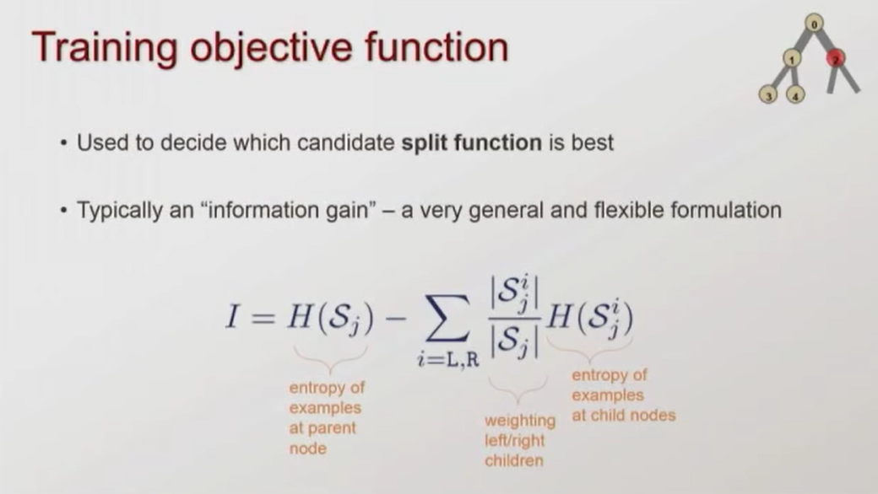
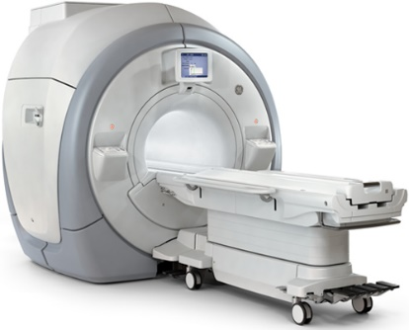
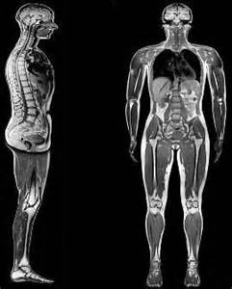
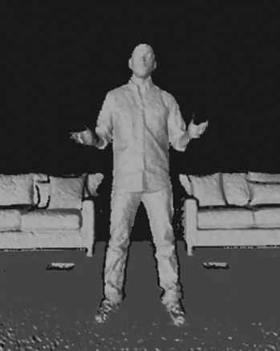
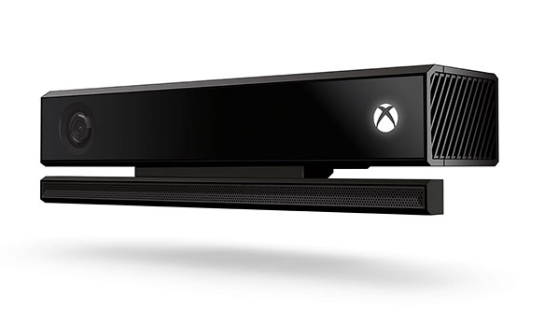

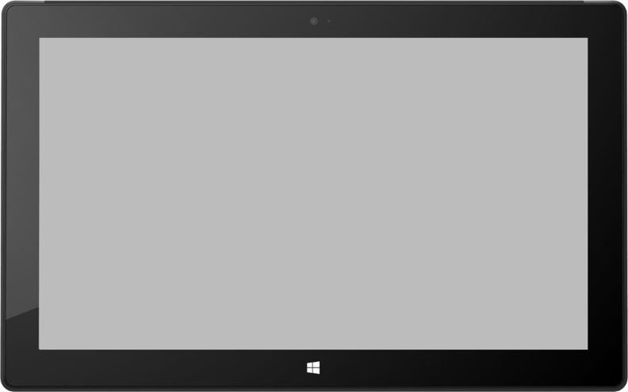
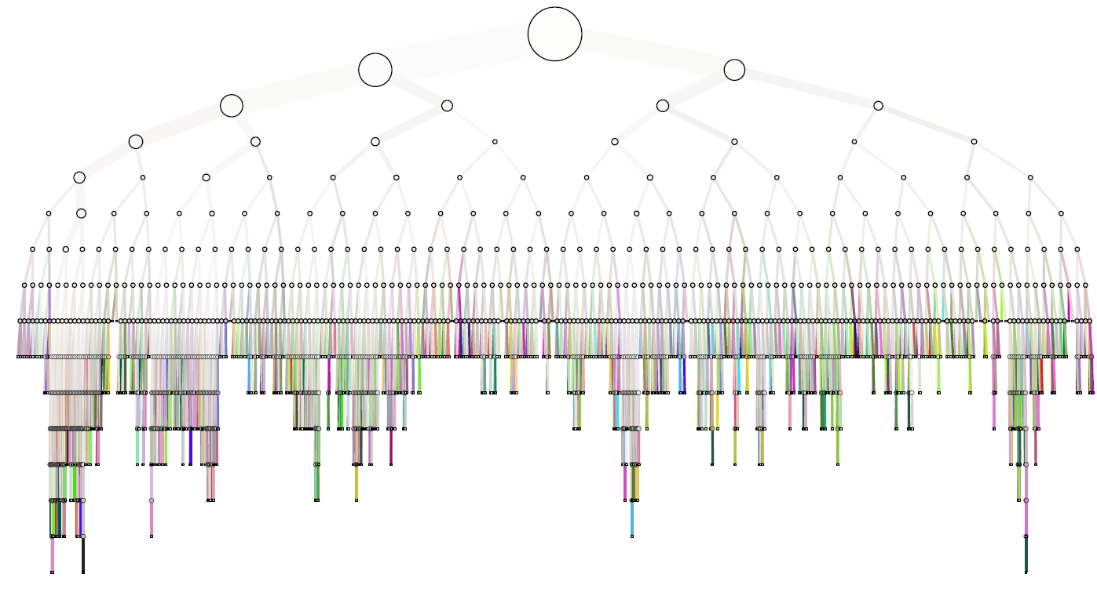
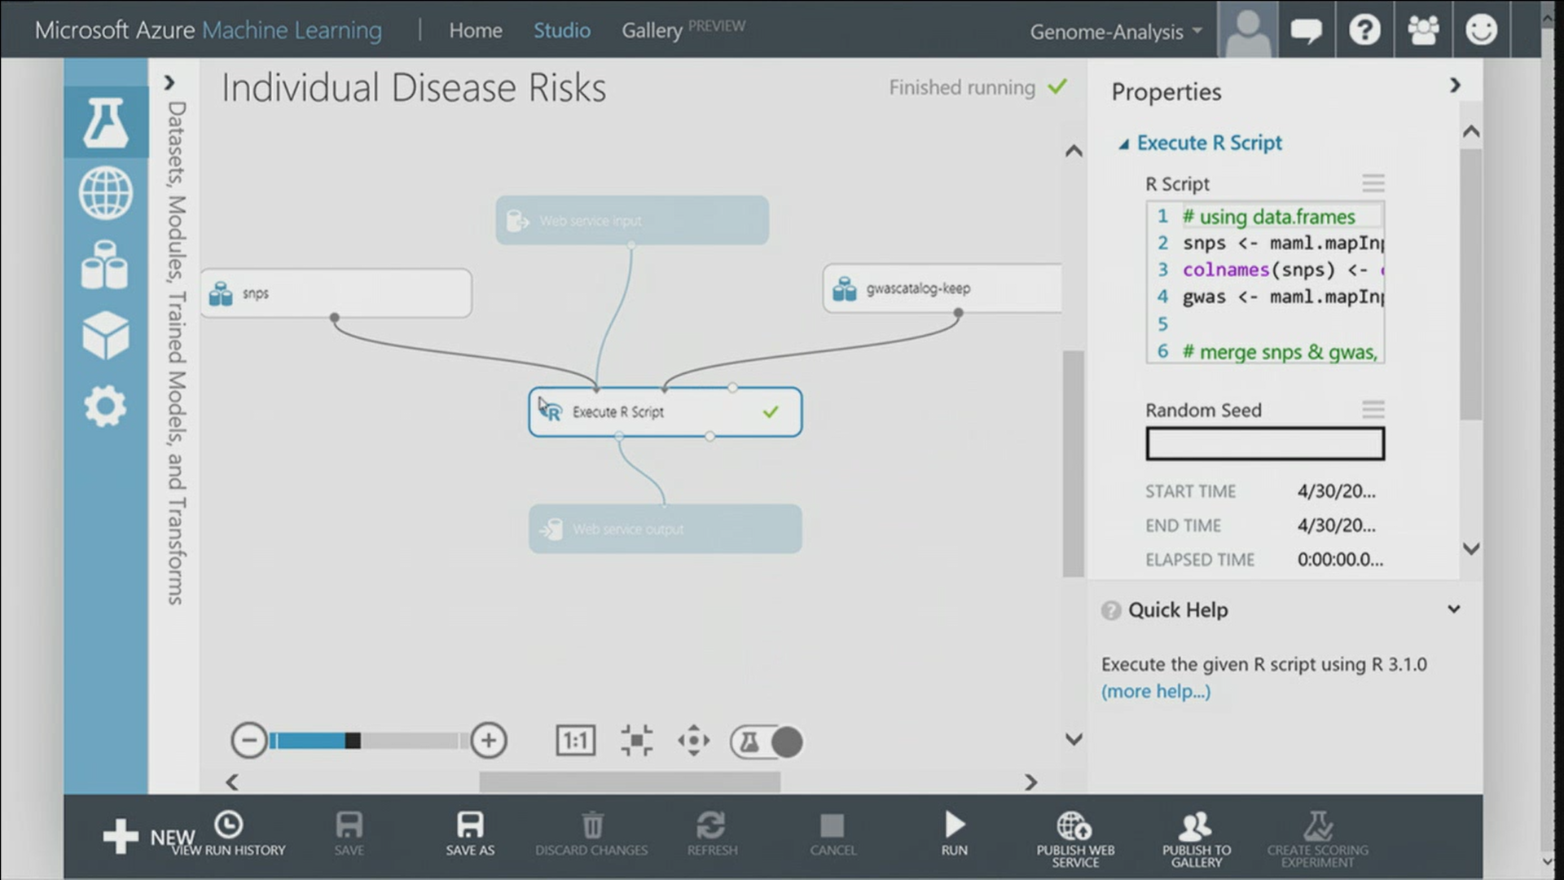
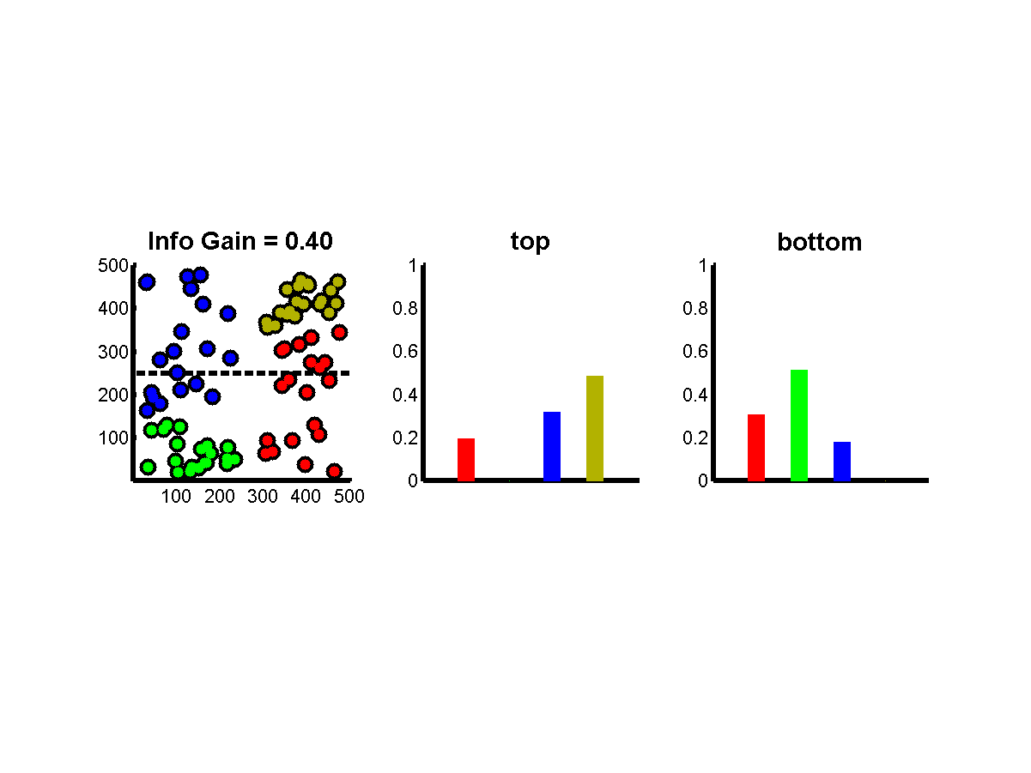
Использование алгоритмов, апробированных в Kinect
Используются одни и те же алгоритмы машинного бучения для интерпретации различных типов изображений
МРТ
Глубокий анализ изображения Kinect
Тестовые данные на входе
Леса и деревья принятия решений для семантической сегментации изображений
A. Criminisi and J. Shotton, Decision Forests for Computer Vision and Medical Image Analysis, Springer, February 2013
Вероятностное
предсказание

Slide 14
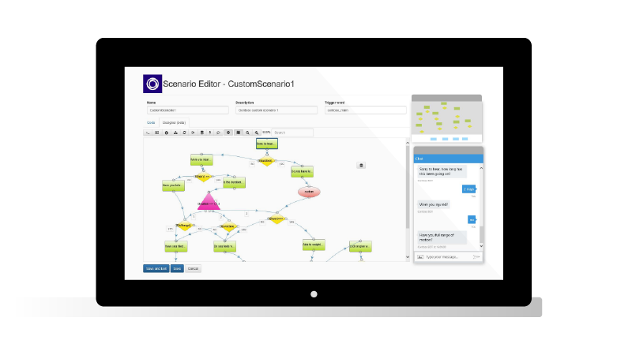
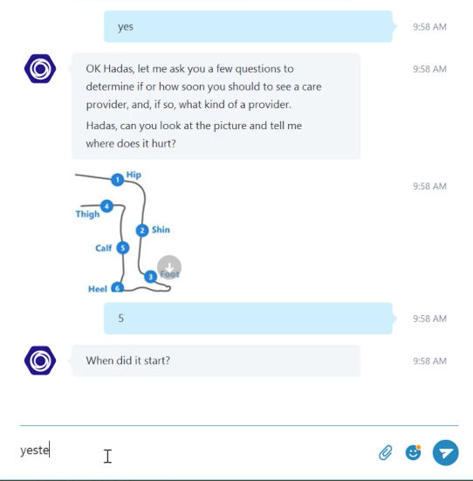
Инструментарий для создания роботов (ботов) в интересах здравоохранения “Microsoft’s AI health chatbot technology”
https://www.healthvault.com/en-us/health-bot/
Различные сценарии использования
  Работа с естественным языком
  Разветвленные сценарии разговоров
  Различные устройства для использования
  Различные интерфейсы API
  Первичная сортировка пациентов на основе стандартных медицинских протоколов или полностью адаптированных
  Возможность полной настройки и встраивания в МИСы и порталы взаимодействия с пациентами
Интеллектуальные возможности настройки диалога
  «Коробочная» готовая функциональность
  Поддержка динамической интерактивный настройки диалога
  Использование знаний от предыдущих контактов с пациентом
  Использование информации из МИС и HealthVault с данными по пациенту, включая используемые препараты, данные с носимых устройств
  Планирование и назначение консультаций
Использование индустриальных баз знаний для генерации более релевантных ответов

Slide 15
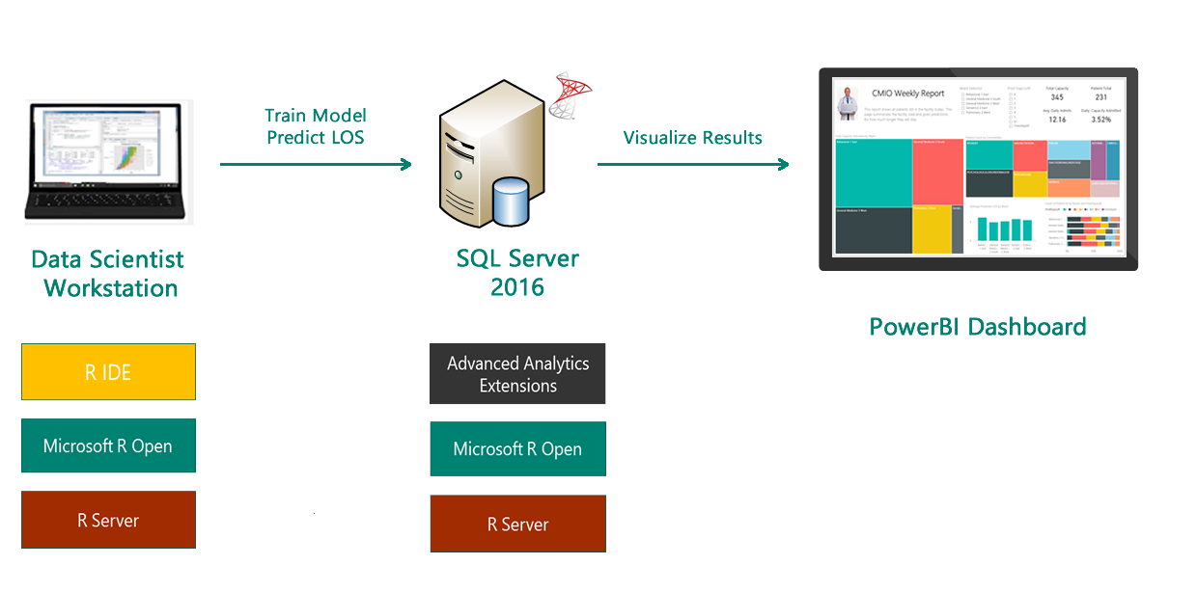
Галерея демо-шаблонов решений для здравоохранения с использованием технологий машинного обучения
https://gallery.cortanaintelligence.com/industries/healthcare
Предсказание продолжительности пребывания пациента в госпитале
  https://microsoft.github.io/r-server-hospital-length-of-stay/
Бинарная классификация данных для идентификации рака груди
Предсказание рака груди с использованием Azure Machine Learning для анализа данных
Предсказание болезней сердца с использованием набора данных из репозитория Калифорнийский университет в Ирвайне UCI Machine Learning repository
Архитектура on-premise решения по предсказанию пребывания пациента в госпитале с использованием SQL Server R Services
Notes:
Predicting Length of Stay in Hospitals
This solution enables a predictive model for Length of Stay for in-hospital admissions. Length of Stay (LOS) is defined in number of days from the initial admit date to the date that the patient is discharged from any given hospital facility.
Binary Classification: Breast cancer detection

Slide 16
Технология распознавания речи для замены ручного ввода
Партнером проекта Microsoft Healthcare NExT стал медицинский центр Питтсбургского университета, совместно с которым Microsoft использует технологию распознавания речи для замены ручного ввода.
Сегодня бумажная работа доставляет слишком много хлопот докторам и вынуждает их отвлекаться от лечения пациентов.
В обслуживании медицинского центра Питтсбургского университета более 25 больниц и около 3 млн пациентов. Учреждение было пионером в отрасли, начав использовать электронные медицинские записи и помогать врачам применять технологические новшества.

Slide 17

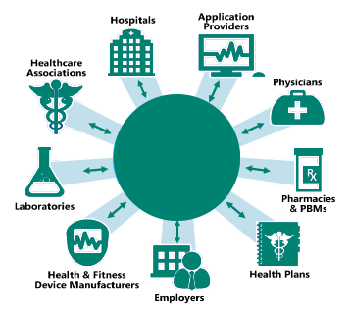
HealthVault: инфраструктура хранения информации
Безопасный облачный сервис для сбора, хранения и совместного использования специалистами персональной информации, связанной со здоровьем
Возможность получать данные из носимых устройств и медицинских устройств, используемых дома
Безопасные web-сервисы для получения и передачи данных
Встроенные средства обеспечения защиты персональных данных, безопасности и контроля со стороны пользователя
Обмен данных в стандарте CCD
Хранение медицинских снимков DICOM
HealthVault Insight
Персонализированная аналитика для контроля состояния пациентов на основе алгоритмов машинного обучения
Идентификация трендов, аномалий, взаимозависимостей
Предупреждения в случае выхода за границы нормального состояния
Использование моделей состояния здоровья различных групп населения
Архитектура хранения данных: https://docs.microsoft.com/en-us/healthvault/concepts/data/
Notes:
Starting on the foundation: And if you’re familiar with HealthVault, you know it has the capacity to quickly pull in data from a host of devices and platforms. Its benefit is that it cuts across platforms and addresses some of the challenges around interoperability: it can collect streaming data from apps or Bluetooth connected devices like fitness trackers or glucometers, it connects to existing sources like Apple HealthKit or Google Fit and Validic. But it can also ingest and share data share data across traditional storage systems from lab record facilities or EMR databases.

Slide 18
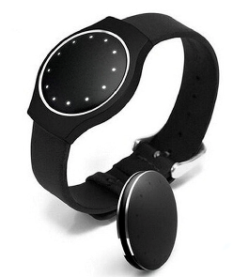
Digital Health – mHealth – Mindpax (Чехия)
Website: www.mindpax.me
App: https://play.google.com/store/search?q=mindpax&c=apps
Видео: http://www.youtube.com/watch?v=6Z3SLiSle3o
Mindpax – система контроля и помощи для пациентов, страдающих биполярными расстройствами психики. Предоставляет врачам на постоянной основе информацию о качестве сна и физической активности пациента. Это дает объективную информацию в отношении хода заболевания
Mindpax визуализирует 9 показателей, которые связаны с рецидивами заболеваний и сравнивает их с контрольной группой
Mindpax работает над механизмом предсказания, которые идентифицируют рецидивы (манию или депрессию) пациентов с биполярными расстройствами за 6-8 недель до того, как они произойдут. Это уменьшает потребность в дорогой госпитализации.
Mindpax предоставляется как SaaS-сервис. Пациенты получают специализированное носимое устройство MindG бесплатно. Устройство сертифицировано и работает 9 месяцев без зарядки. Устройство передает данные через мобильное приложение. Используется технология работы Microsoft Azure IoT Suite.
Работоспособность решения
# пользователей
90 пациентов с биполярными расстройствами
60 пациентов с проблемами питания
100 контрольных групп
Март 2017 – дополнительно 300 пациентов в Оттаве, Лондоне, Станфорде и Бостоне.
Публикации
De Crescenzo, F., Economou, A., Sharpley, A. L., Gormez, A., & Quested, D. J. (2016). Actigraphic features of bipolar disorder: a systematic review and meta-analysis. Sleep Medicine Reviews. http://doi.org/10.1016/j.smrv.2016.05.003
Robillard, R., Naismith, S. L., Rogers, N. L., Ip, T. K. C., Hermens, D. F., Scott, E. M., & Hickie, I. B. (2013). Delayed sleep phase in young people with unipolar or bipolar affective disorders. Journal of Affective Disorders, 145(2), 260–263. http://doi.org/10.1016/j.jad.2012.06.006
Gonzalves, B. S. B., Cavalcanti, P. R. A., Tavares, G. R., Campos, T. F., & Araujo, J. F. (2014). Nonparametric methods in actigraphy: An update. Sleep Science, 7(3), 158–164. http://doi.org/10.1016/j.slsci.2014.09.013
Salvatore, P., Ghidini, S., Zita, G., De Panfilis, C., Lambertino, S., Maggini, C., & Baldessarini, R. J. (2008). Circadian activity rhythm abnormalities in ill and recovered bipolar I disorder patients. Bipolar Disorders, 10(2), 256–265. http://doi.org/10.1111/j.1399-5618.2007.00505.x
Цены
1 пациент @ 15EUR в месяц. 1:2 эффективность по сравнению со стоимостью госпитализации
Ключевые метрики (KPIs)
В марте 2017 начали поставки в Канаду Canada, Великобританию и США
Цель – 75% точности предсказания шизофрении
Используются данные о стандартах сна, собранные глобально от 10 млн. людей

Slide 19
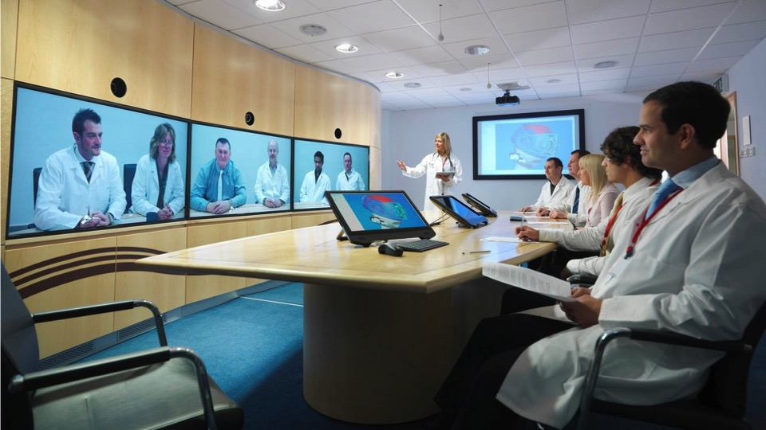
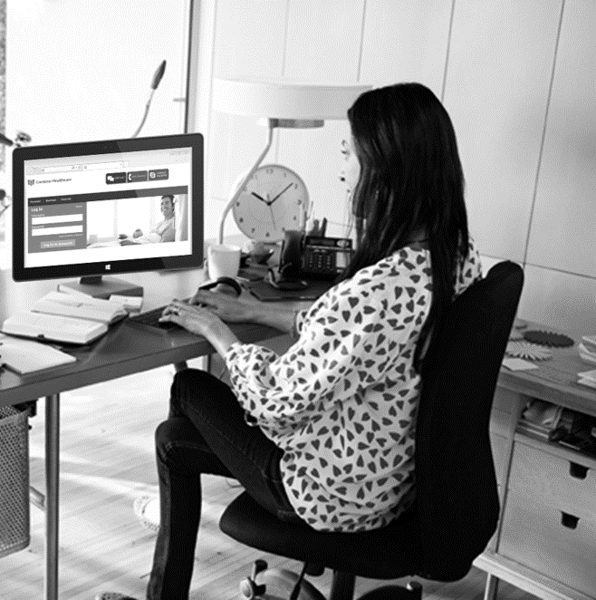
Шаблоны Skype for Business для использования в телемедицине
Open Source шаблоны для Skype for Business, которые позволяют партнерам, клиникам создавать решения для удаленного взаимодействия врачей между собой и с пациентами в различных ситуациях и сценариях (https://dev.office.com/skype)
Различные варианты развертывания – локальные сервера, облачные сценарии или гибрид, для соответствия требованиям масштабирования, безопасности, надежности и структуре затрат
Консультации «врач-врач»
Консилиумы
Сервисы «второго мнения»
Консультации между врачом и пациентом
Все необходимые инструменты коммуникаций “под рукой” – чат, голос, видео, статус присутствия и место нахождения
Спонтанные и запланированные конференции
Поддержка передачи видео в формате H.264, режим совместной работы с материалами и возможность передачи данных с других систем в режиме реального времени
Web-приложение Skype for Business предоставляет возможность подключения из любого места с полным набором функций совещаний доступных в версии клиента для ПК
SDK и API для разработчиков (встраивание в функционал МИС)
DESKTOP
MOBILE
WEB APP
SKYPE ROOM SYSTEM

Slide 20
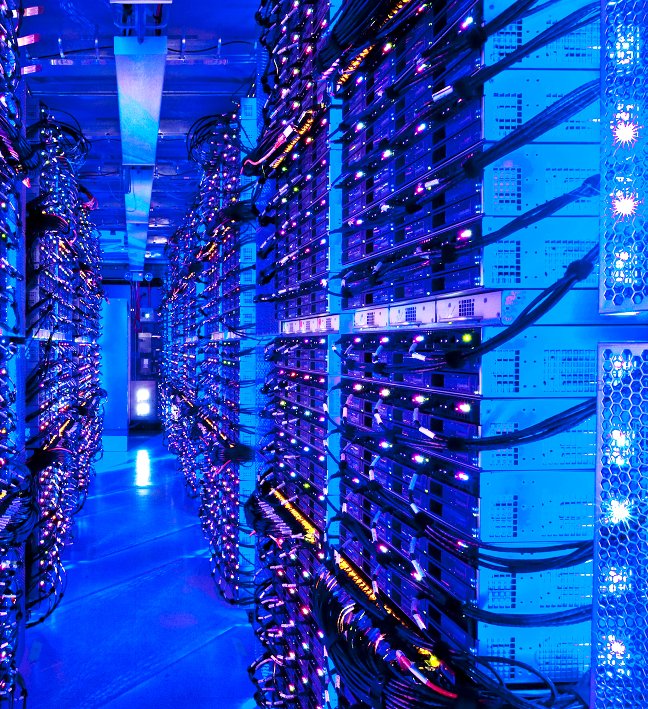

CGI ProperPay.
Решение по предотвращению мошенничества, нерациональному использованию средств и злоупотреблений в системе здравоохранения
Прозрачность и доверие граждан к системе здравоохранения
Мошенничество, неэффективность и злоупотребления оцениваются примерно в
7%
потерь от мировых расходов на здравоохранение
Формы этой проблемы:
  Преднамеренное искажение отчетности об услугах
  Неправильные коды услуг, завышающие их стоимость
  Нерациональная медицинская практика (лишняя диагностика)
  Ненужные процедуры, в т.ч. наносящие вред пациентам
  Случайные ошибки
CGI ProperPay анализирует массивы данных для идентификации трендов, сценариев неправильной оплаты услуг и выбора случаев для последующего исследования. Используются алгоритмы машинного обучения
Используются облачные технологии, поскольку объемы анализируемы данных велики и требуются огромные ресурсы по хранению и вычислениям
https://www.cgi.com/en/solutions/properpay

Slide 21
Bismart Hospital readmission prevention. Уменьшение случаев повторной госпитализации на основе анализа больших данных
Цели: уменьшение непродуктивных расходов на здравоохранение и улучшение качества медицинского обслуживания населения
Решение, основанное на технологиях анализа больших данных и машинного обучения, которое обеспечивает минимизацию повторной госпитализации, уменьшает время пребывания в больнице за счет идентификации среди населения групп риска и анализа причин повторной госпитализации, выявления фактов неэффективной работы отдельных медицинских учреждений

Slide 22
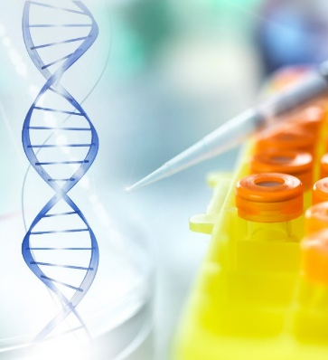
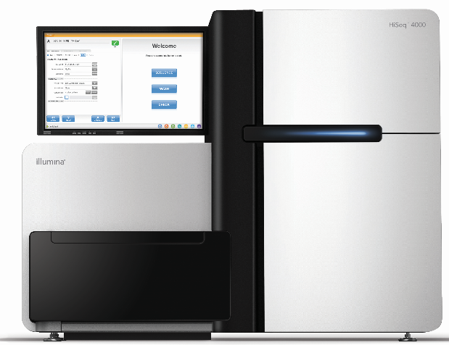
ГЕНОМИКА: эффективные облачные вычисления для новых методов секвенирования геномана
Вторичный анализ
Сравнение с эталонным геномом
Идентификация различий (Variant Calling)
Оркестровка потока работ
Третичный анализ
Идентификация того, что геномы содержат варианты, которые уже ранее встречались и анализировались в научном сообществе и идентифицируются с определенными заболеваниями
Лечение
Мед. специалисты делают определенные выводы, даются рекомендации, и информация фиксируется в электронной истории болезни.
Богатая партнерская экосистема для создания приложений в области геномики
Сервисы Microsoft Genomics
Технические возможности производить вычисления, связанные с анализом генома в семь раз быстрее, доступ к результатам исследований
Акселераторы алгоритмов (BLAST & BWA)
Эталонные данные
Инструментарий (Toolkits)
Цель – бесшовно связать новое поколение технологий секвенирования (Next Generation Sequencer) с облаком Azure, предоставить возможности для супер-быстрой, безопасной передачи данных для геномики, обеспечить первичный анализ, предсказательное обслуживание, мониторинг и поддержку оборудования.
Облачная инфраструктура, соответствующая требованиям
Предоставление экономически эффективной, доверенной и высоко производительной платформы для выполнения вычислений, связанных с геномикой и безопасного хранения данных. Доступ к производительным, продвинутым возможностям анализа данных, которые основаны на параллельных вычисленияхn на тысячах компьютерах (nodes) одновременноl.
Express
Route (Signiant, Aspera)
Высоко-произв. dычисления HPC (RDMA)
GPU Compute и визуализа-ция
FPGA
Хранение данных (Blob, Data Lake, Database, NOSQL)
Продвину-тая аналитика (R, Hadoop, Spark, ML)
Интеграция
Январь 2016 г.: Была сформирована выделенная команда специалистов и инженеров, выделены ресурсы Microsoft Research
Microsoft Azure
Microsoft Genomics
SQL Server
Cortana Intelligence Suite
Dynamics360
https://enterprise.microsoft.com/en-us/industries/health/genomics/
22

Slide 23
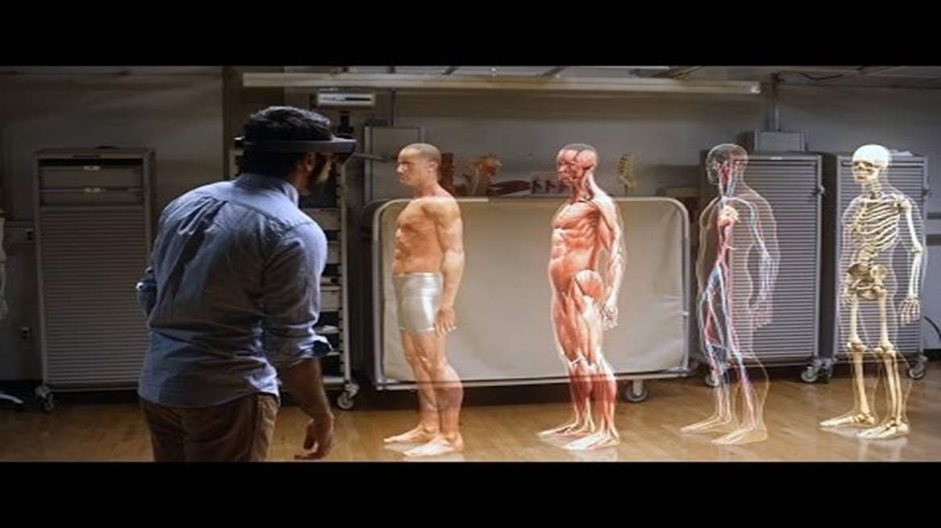
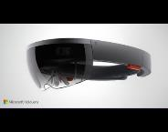
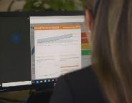
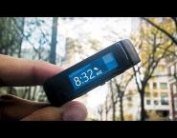
Технологии дополненной реальности
Microsoft HoloLens
https://www.youtube.com/watch?v=SKpKlh1-en0
Кейс Вестерн Резерв — один из ведущих частных исследовательских институтов в США (Кливленд, штат Огайо.
Студенты в процессе обучения смотрят соответствующие иллюстрации, которые двумерные по своей сути. А тело человека – оно трехмерное!
Microsoft HoloLens – это носимый голографический компьютер: технология дополненной реальности, которая позволяет привнести цифровой мир в реальный мир.
«Смешанная реальность – это воплощение абсолютного компьютера» (Сатья Наделла, Генеральный директор Microsoft)
HoloLens для обучения врачей
Cortana Analytics в здравоохранении
Носимые устройства

Slide 24
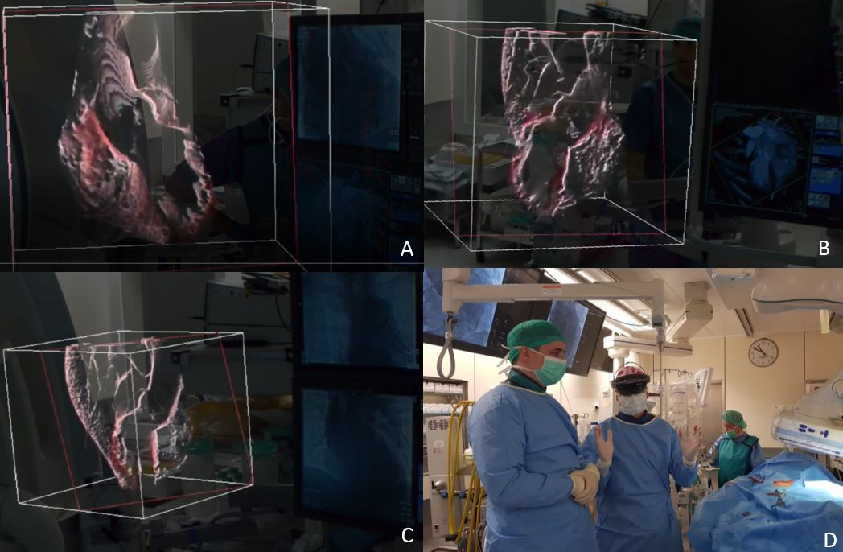
Технологии дополненной реальности в медицинской практике
Дополненная реальность
Преимущества для врачей
  Визуализация внутренних органов пациентов
  Более качественная предоперационная подготовка
  Помощь во время процедур
Преимущества для системы здравоохранения
  Ускорение процессов принятия решений
  Более быстрое и качественное хирургическое вмешательство
  “Эффект присутствия” в рамках образовательного процесса
Notes:
How we do it:
Augment Reality helps physicians in transitioning to innovative methods of performing heart surgery without opening it up on the example of TAVI, TAVR, pulmonary vein isolation procedure
Visualizing patients internal organs, not only assists the doctors in performing difficult and risky surgeries, but also guides them by providing a virtual map of the patients, just as GPS-navigation guides the driver.

Slide 25
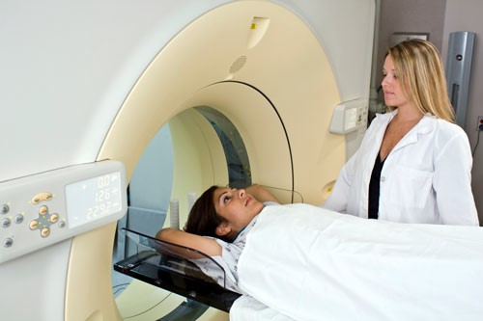
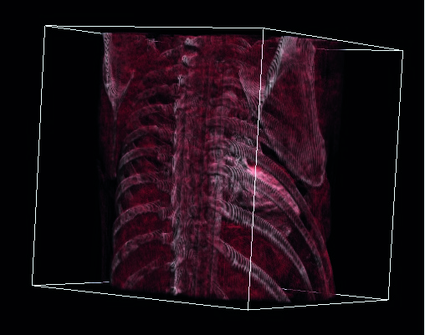
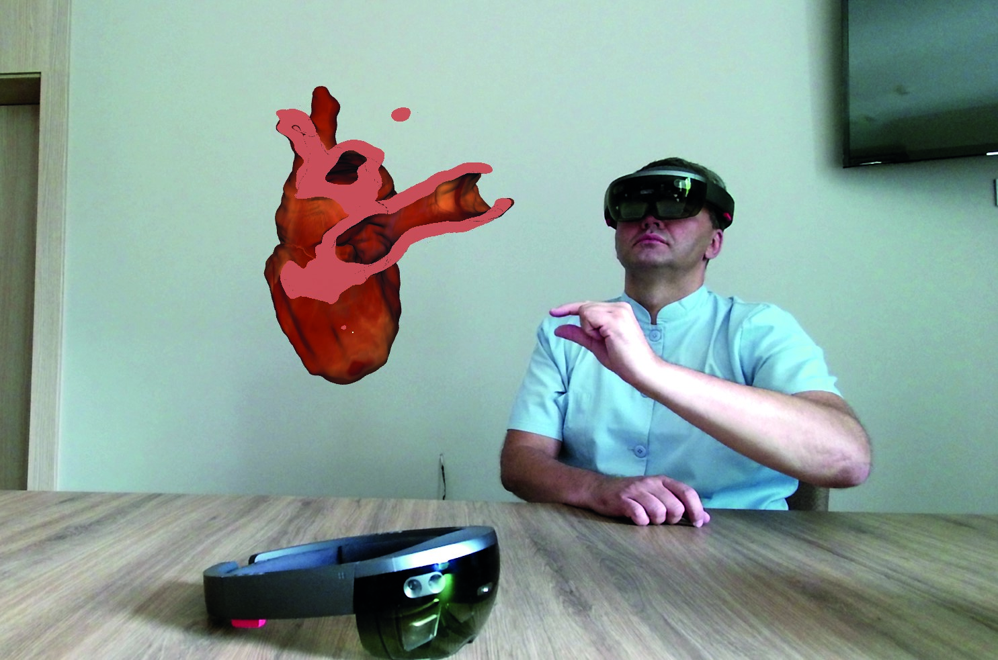
Carna Life Holo: визуализация сердца пациента в виде интерактивной голограммы
Снимки КТ или МРТ
Стандартная 3D-визуализация
Голографическая визуализация
Notes:
Carna Life Holo visualizes individual patient’s heart as an interactive hologram based on CT or MRI scans of the patient.
Possible interactions include visualizing the heart during its cardiac cycle, slicing and partitioning the heart.
Users see and interact with those holograms via Microsoft HoloLens head mounted display.
Features
Gestures recognition (tap to move) and speech recognition (currently with English language support)
3D and 4D data input from CT or MRI (DICOM, RAW) with multiple binary masks suport for segmentation
Adapted cross-sections visualization using axis oriented and position-dependent arbitrary cutting planes
Voice commands for color rendering, rotation, zoom, animation, cut, segmentation, quality, position
The system will soon support the imaging of data acquired in real-time from hospital systems (HIS/PACS)

Slide 26
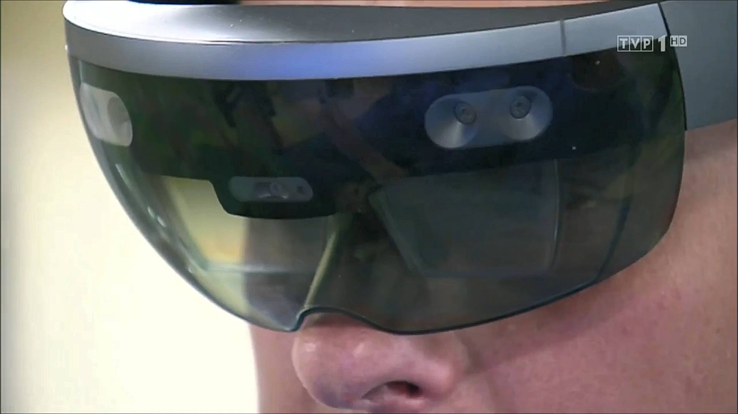
Трансформационные возможности технологии

Slide 27







Метод отбора пептидов-маркёров рака молочной железы с использованием сервисов Microsoft Azure
Концепция метода
Забор крови
Выделение антител
Результаты
В течение 5 месяцев был разработан прототип инновационного метода диагностики рака молочной железы на пептидных чипах с аналитической поддержкой Microsoft Azure
Показана возможность использования метода иммуносигнатур для диагностики заболеваний
Продемонстрирована возможность использования сервисов Microsoft Azure для анализа больших данных в био-медицинских приложениях
Планируется широкое тестирование метода и развертывание web- приложения для классификации новых клинических образцов
Связывание антител с пептидами на чипе
Высокоточный
диагноз
Сканирование сигнала
Обработка больших данных
методами искусственного интеллекта
Чип с библиотекой 300 тыс. пептидов
Инновационная разработка США
Пептиды – фрагменты белков
Антитела – элементы иммунной системы,
избирательно связывающиеся с белками
и др. молекулами

Slide 28





Цифровая трансформация в здравоохранении
http://www.healthdigitaltransformation.com
https://enterprise.microsoft.com/ru-ru/industries/health/
microsoft.com/health
Взаимодействие с пациентами
Больше возможностей для медработников
Доверенные технологии
Оптимизация всех аспектов
управления ЛПУ
Трансформация оказания услуг
Notes:
We also live in a world in motion. Our ability to thrive in a mobile world requires a pervasive source of up to date information that moves at the speed of life.
The cloud is where our truth lives, so our second ambition is that the services we just talked about will be powered by an intelligent cloud platform.
And this intelligent cloud won’t just power our services, it will be available on tap to our customers, whether they go all in, or go hybrid.
We built it to help businesses be more responsive and competitive – whether you’re an enterprise building your own customer-facing app or a developer building a commercial SaaS offering. When data and computing power are available on demand, developers and businesses can extend them to fit their unique needs without having to worry about basics like identity & data management, alongside higher level services like machine learning and analytics.
The ubiquity, power, and flexibility of a cloud that is literally everywhere you need it to be and intelligent enough to adapt to your needs will make limits imposed by location and physics a thing of the past.

Slide 29
Дополнительные слайды

Slide 30
Типовые сценарии использования облачной платформы Microsoft
Online
Инновации
в прикладных
системах
Трансформа-
ция ЦОДов
Использование
интернета вещей
Анализ данных
и извлечение
знаний
Обеспечение
мобильной
работы
Академические и клинические исследования
Секвенирование генома и точная медицина
МИСы
Виртуальная (теле-) медицина
Хранение медицинских снимков
Гибридное развертывание медиц. приложений
Резервные копий систем и данных для восстанов-ления после сбоев
Порталы пациентов в облаке
Удаленный мониторинг пациентов
Превентивное обслуживание медиц. оборудования
Контроль устройств и пациентов
Умные здания и кампусы
Клиническая аналитика
Аналитика по работе медучреждений
Машинное обучение и ИИ для анализа мед. информации
Идентификация мошенничества
Управление и обеспечение безопасности использования мобильных устройств
Office 365
SharePoint
Skype for Business
Exchange
Azure SQL
Azure SQL
Power BI
Cortana Analytics
Azure HD Insights (Hadoop)
Azure IOT Suite
Events Hub
Stream Analytics
Dynamics CRM
Azure SQL
Azure Storage
Azure Stack
Windows 10
Microsoft Intune & OMS
Active Directory
Notes:
As I mentioned earlier, many health organizations have already been adopting Microsoft cloud technologies. This is a list of some of the scenarios that our cloud is enabling in health. You can step into the cloud a bit at a time. Many companies start with Office 365, for example, since many people are already familiar with Office. I’m not going to go into any details here, but the point is that there’s a broad range of things you can do.

Slide 31

Виртуальное здравоохранение
Удаление барьеров расстояния в здравоохранении и оказании услуг
Удаленное взаимодействие (Telecollaboration)
Удаленный мониторинг здоровья (Telehealth)
Телемедицина (Telemedicine)

Slide 32
Услуги в области виртуальной медицины разнообразны и постоянно расширяются
Удаленное взаимодействие
ТЕЛЕМЕДИЦИНА
КЛИНИЧЕСКИЕ КОНСУЛЬТАЦИИ
ВИРТУАЛЬНЫЙ ВИЗИТ К ВРАЧУ
МАШИНЫЙ ПЕРЕВОД С ЯЗЫКА НА ЯЗЫК
ПСИХИЧЕСКОЕ ЗДОРОВЬЕ
АНАЛИЗ СНИМКОВ СЕТЧАТКИ ГЛАЗА
МЕЖДИСЦИПЛИНАРНЫЕ ТЕЛЕ-КОНФЕРЕНЦИИ
ТЕЛЕДЕРМАТОЛОГИЯ
ТЕЛЕПАТОЛОГИЯ
ТЕЛЕКАРДИОЛОГИЯ
ТЕЛЕРАДИОЛОГИЯ
МОНИТРИНГ КАЧЕСТВА ПРОДУКТОВ В ТОРГОВЫХ СЕТЯХ
Удаленный монито-
ринг здоровья
МОНИТОРИНГ ОХРАНЫ ЗДОРОВЬЯ НА ПРОИЗВОДСТВЕ
МОНИТОРИНГ В УСЛВИЯХ ЧС
УДАЛЕННОЕ КОНСУЛЬТИРОВАНИЕ СПЕЦИАЛИСТОВ
УХОД ЗА ПОЖИЛЫМИ / КВАЛИФИЦИРОВАННЫЙ УХОД
КОНТРОЛЬ СОСТОЯНИЯ ПОСЛЕ ВЫПИСКИ
КОНТРОЛЬ ВЫПОЛНЕНИЯ ПРЕДПИСАНИЙ
ЭКСТРЕННАЯ ПЕРСОНАЛЬНАЯ ПОМОЩЬ
МОНИТОРИНГ ПАЦИЕНТОВ ДОМА
МОБИЛЬНЫЙ МОНИТОРИНГ ЗДОРОВЬЯ

Slide 33
Области технологических инноваций Microsoft
Современное рабочее место
Данные и Искусственный интеллект
Цифровая трансформация
Бизнес-приложения
Приложения & Инфраструктура

Slide 34

ВИРТУАЛЬНОЕ ЗДРАВООХРАНЕНИЕ
Предоставление новых способов оказания медицинских услуг
МОБИЛЬНОСТЬ МЕД.ПЕРСОНАЛА
Безопасный доступ к информации и коллегам из любого места
Современное рабочее место
КИБЕРБЕЗОПАСНОСТЬ В СИСТЕМЕ ЗДРАВООХРАНЕНИЯ
Помощь организациям в защите от кибератак
АНАЛИЗ ИНФОРМАЦИИ О КЛИЕНТАХ И ПРОДУКТАХ/УСЛУГАХ
Предоставление организациям новых возможностей взаимодействия и оказания услуг клиентам
КООРДИНАЦИЯ ОКАЗАНИЯ УСЛУГ
Оптимизация ресурсов и совместное решение проблем
Индустрия
Данные и Искусственный интеллект
Цифровая трансформация
Бизнес-приложения
КЛИНИЧЕСКАЯ АНАЛИТИКА
Трансформация данных в понимание
Индустрия
ВОВЛЕЧЕНИЕ ПАЦИЕНТОВ
Выстраивание отношений через лучший и более разнообразный опыт пациентов в получении услуг
ОПЕРАЦИОННАЯ АНАЛИТИКА
Анализ информации, дающий знания для оптимизации работы мед.учреждений и оказания услуг
УДАЛЕННЫЙ МОНИТОРИНГ ПАЦИЕНТОВ
Комбинация IoT и аналитики для оптимизации лечения
ХРАНЕНИЕ МЕДИЦИНСКИХ ДАННЫХ
Увеличение возможностей, объемов хранение и снижение стоимости
Приложения и инфраструктура
ГЕНОМИКА
Вычислительные возможности для секвенирования генома и исследований

